Slide 1
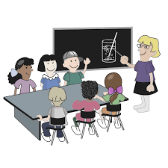
ZNAM-ZNAŠ

Slide 2


VOLIŠ LI ČITATI?
MISLIŠ LI DA JE ČITANJE KORISNO? ZAŠTO?
O ČEMU NAJVIŠE VOLIŠ ČITATI?
ZAPAMTIŠ LI NEKE NOVE INFORMACIJE O ONOMU ŠTO PROČITAŠ?
ČITAŠ LI U UDŽBENICIMA POGLAVLJE „ŽELIM ZNATI VIŠE”?
LAKŠE I BRŽE PAMTIMO
ONO ŠTO NAS ZANIMA

Slide 3

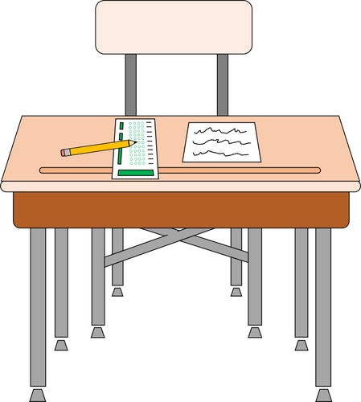
NAPRAVI SEBI UČENJE ZABAVNIJIM!
DANAS TI BUDI UČITELJ!
NAKON NAUČENOG, SAM SEBI OSMISLI TEST ZA PROVJERU.

Slide 4
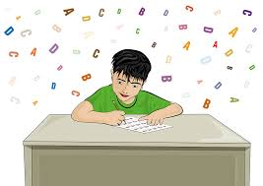
POKUŠAJ DA TEST ZNANJA BUDE KAO U ŠKOLI, SA RAZLIČITIM VRSTAMA PITANJA
PRIMJER:
ZAOKRUŽI TOČNO!
1. JA SAM UČENIK:
1. RAZREDA
2. RAZREDA
3. RAZREDA
2. JA SAM UČENIK 2. RAZREDA
DA / NE
3. JA SAM UČENIK_______RAZREDA

